Slide 1
«Безопасное колесо»
и законы математики

Slide 2
Сгруппируйте:
Равносторонний треугольник;
окружность с находящимся внутри нее прямоугольником; восьмиугольник; знаки: «Уступи дорогу», «Въезд запрещен», «Стоп!».

Slide 3
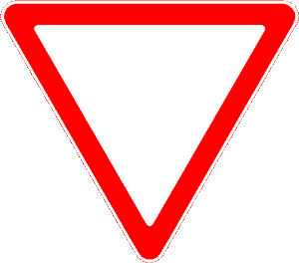
Равносторонний треугольник
«Уступи дорогу»
Окружность с находящимся внутри нее прямоугольником
«Въезд запрещен»
Восьмиугольник
«Стоп!»

Slide 4
1-й вопрос
а) Чему равна сумма углов треугольника?
Ответ: 180°
б) Какая геометрическая фигура предупреждает нас о ремонте дороги?
Ответ: Треугольник

Slide 5
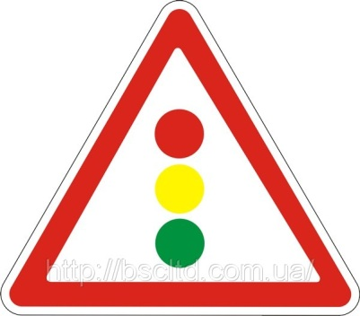
2-й вопрос
а) Где во время движения мы сможем встретиться с тремя кругами, расположенными один над другим
Ответ: Светофор
б) Как называется линия, соединяющая две точки, лежащих на окружности?
Ответ: Хорда

Slide 6
3-й вопрос
а) Как называется дорожный знак, представляющий собой круг с проведенным в нем двумя диаметрами?
Ответ «Остановка запрещена»
б) Во сколько раз диаметр длиннее радиуса?
Ответ: в 2 раза

Slide 7
4-й вопрос
а) Математик прочитал бы этот знак как «противоположно направленные векторы». Как должен прочитать его водитель?
Ответ: «Преимущество встречного движения», «Преимущество перед встречным движением»
б) Приведите примеры векторных величин.

Slide 8
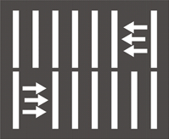
5-й вопрос
а) Как расположены по отношению друг к другу прямоугольники на дорожной разметке, перед которой водители должны остановиться и пропустить пешеходов?
Ответ: Параллельно
б) Какие углы равны, если две параллельные прямые пересечены третьей?

Slide 9
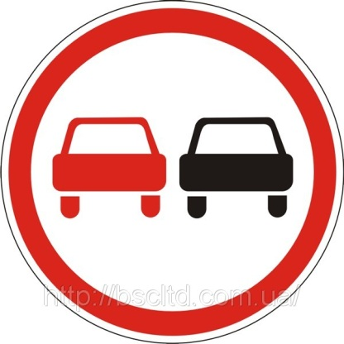
6-й вопрос
а) Какую форму имеют запрещающие дорожные знаки, например, «обгон запрещен»?
Ответ: Круглую
б) Как называется прямая, имеющая с окружностью только одну общую точку?
Ответ: Касательная

Slide 10
7-й вопрос
а) Предписывающие дорожные знаки тоже круглые, но голубого цвета и без красной каймы. Что означают цифры внутри круга на дорожных знаках?
Ответ: Разрешенная максимальная
скорость
б) Как в математике читается запись, в которой после цифры вверху написан кружочек?
Ответ: градус

Slide 11
8-й вопрос
а) Что с точки зрения математики представляет собой знак «Уступи дорогу»
Ответ: равносторонний треугольник
б) Чему равны величины углов у равностороннего треугольника?
Ответ: 60°

Slide 12
9-й вопрос
а) Что с точки зрения математики представляет собой знак «Остановка запрещена»
Ответ: Окружность с проведенным диметром
б) Как длина окружности связана с диаметром?
Ответ: L=2πR

Slide 13
10-й вопрос
а) Что с точки зрения математики представляет собой знак «Въезд запрещен»?
Ответ: Круг с нарисованным на нем прямоугольником
б) Чем окружность отличается от круга?

Slide 14
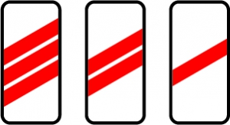
11-й вопрос
а) На каких дорожных знаках мы можем увидеть параллельные прямые?
Ответ: «Знак приближения к железно дорожному переезду», число дорожных полос

Slide 15
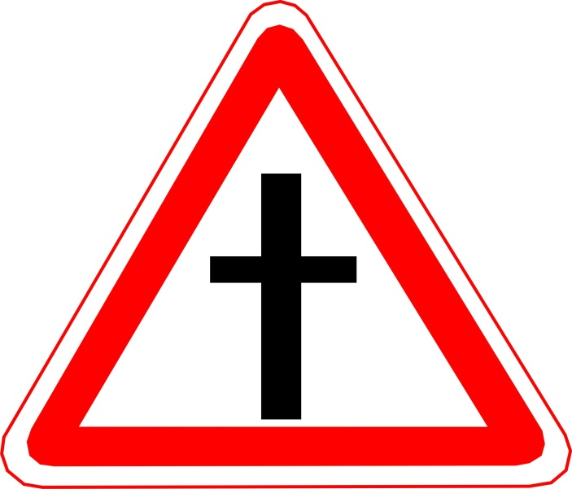
12-й вопрос
а) На каких дорожных знаках мы можем увидеть перпендикулярные прямые?
Ответ: Знаки «Тупик», «Пересечение с главной дорогой» и др.

Slide 16
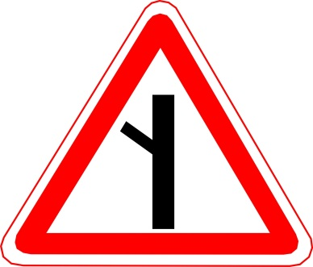
13-й вопрос
а) На каких дорожных мы можем увидеть смежные углы?
Ответ: «Примыкание к главной дороге второстепенной»
б) Чему равна сумма смежных углов
Ответ: 180°

Slide 17
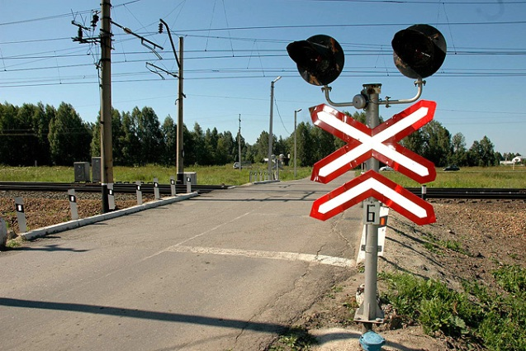
14-й вопрос
а) Остановка перед каким объектом послужит для изучения вертикальных углов
Ответ: Перед железнодорожным переездом
б) Какие углы называются
вертикальными?
Ответ:

Slide 18
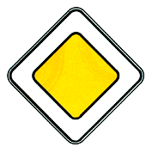
15-й вопрос
а) Какая геометрическая фигура говорит о том, что мы движемся по главной дороге?
Ответ: Ромб
б) Верно ли, что любой ромб является квадратом?
Ответ: нет.
А наоборот?
Ответ: Да

Slide 19
16-й вопрос
а) Какой знак пунктуации украшает знак «Прочие опасности»?
Ответ: !
б) Является ли этот знак
математическим знаком?
Ответ: Да, знак факториала

Slide 20
17-й вопрос
а) Этот знак в народе называют так же, как и предмет, используемый в строительстве. Как выглядит с точки зрения математики и как называется этот знак в правилах дорожного движения
Ответ: Знак «Въезд запрещен»
б) Какой геометрической фигурой является реальный строительный кирпич?
Ответ: параллелепипед

